Slide 1
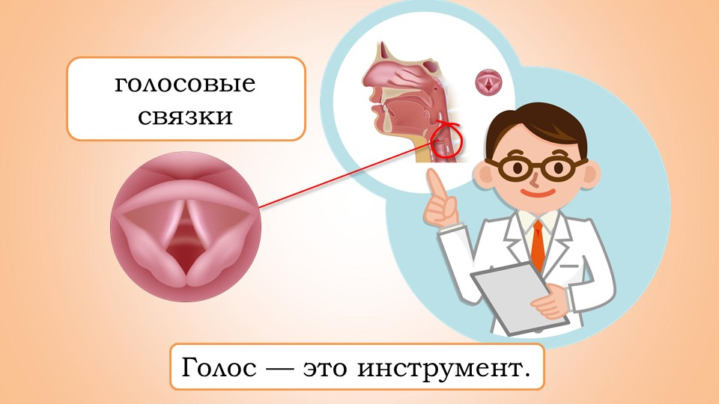

ПРАВИЛА СПІВУ

Slide 2
Голосові
зв'язки
Голос - це інструмент

Slide 3
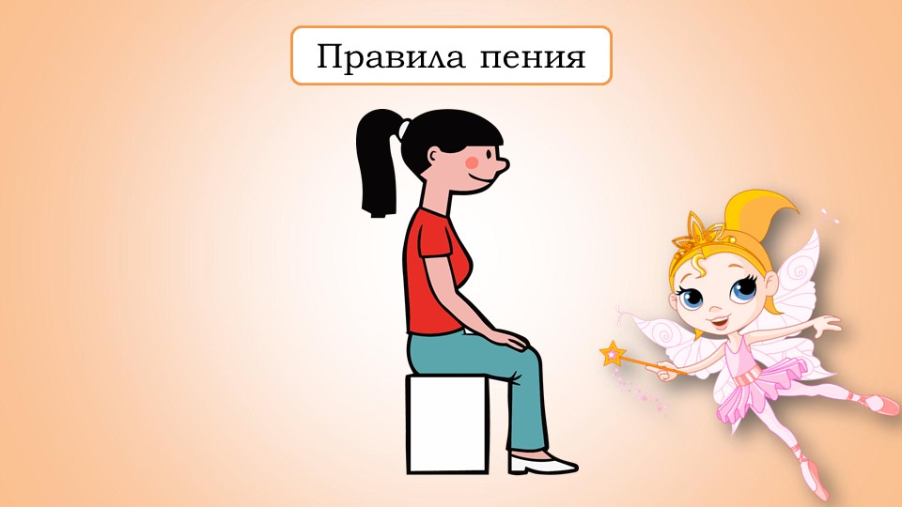
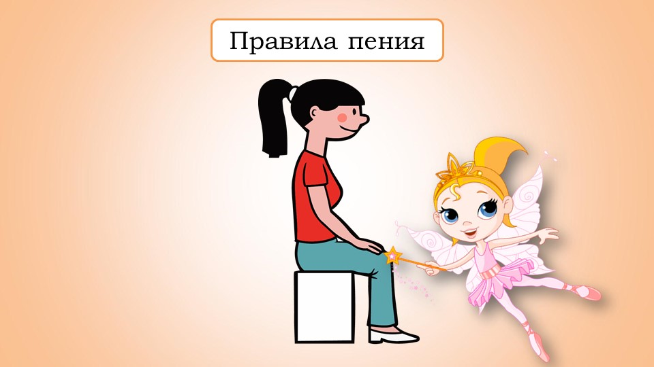
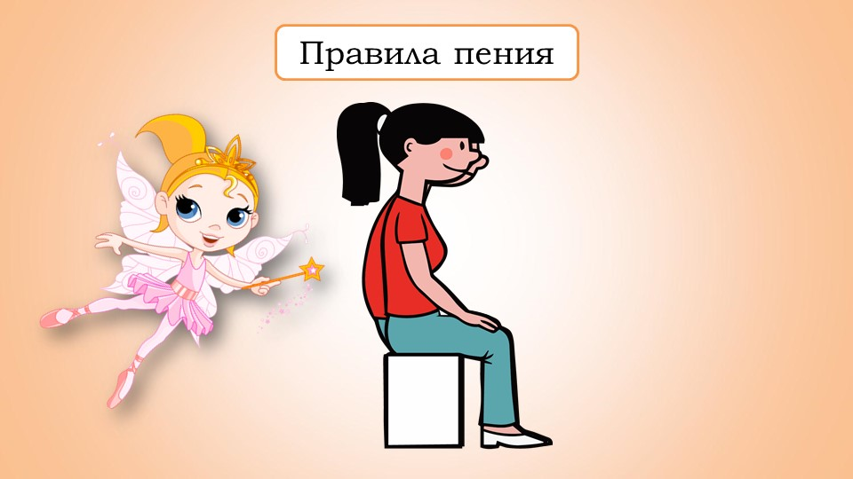
ПРАВИЛА СПІВУ

Slide 4
ПРАВИЛА СПІВУ

Slide 5
ПРАВИЛА СПІВУ

Slide 6
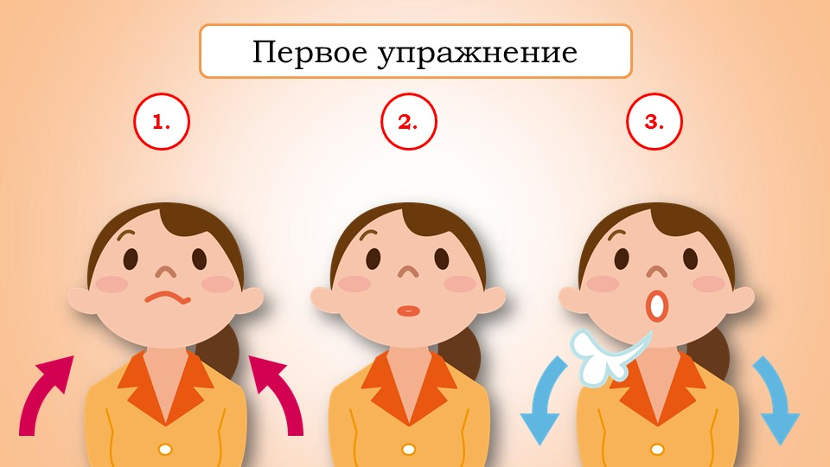
ПРАВИЛА СПІВУ
Вправа 1

Slide 7
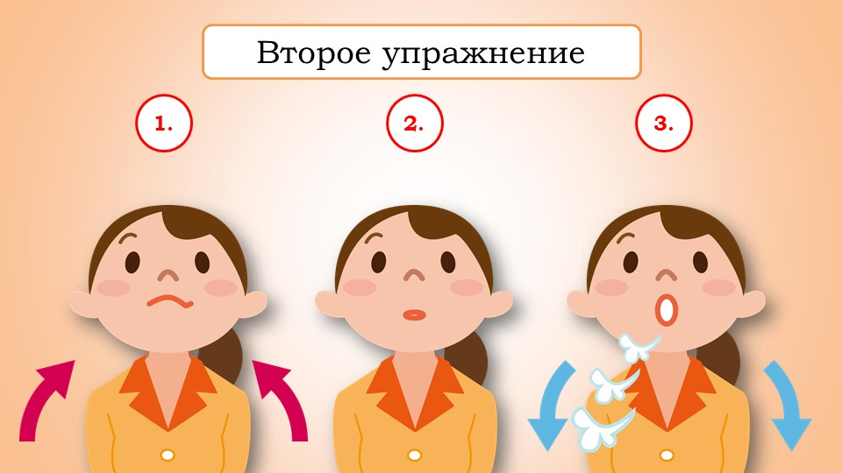
Вправа 2

Slide 8
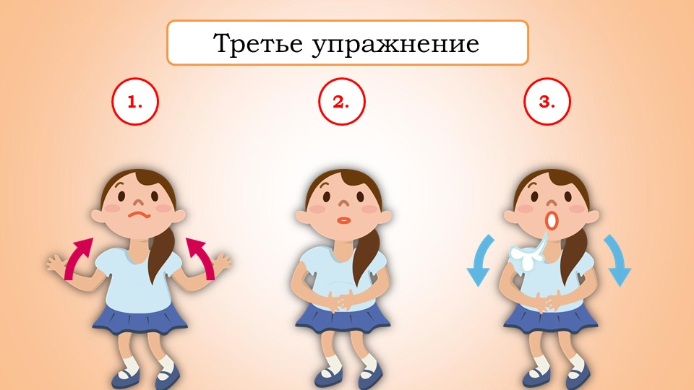
ПРАВИЛА СПІВУ
Вправа 3

Slide 9

Сядьте прямо,рівно спинку, починаємо розминку,
Квітки аромат вдихни
та спокійно видихни!

